Slide 1

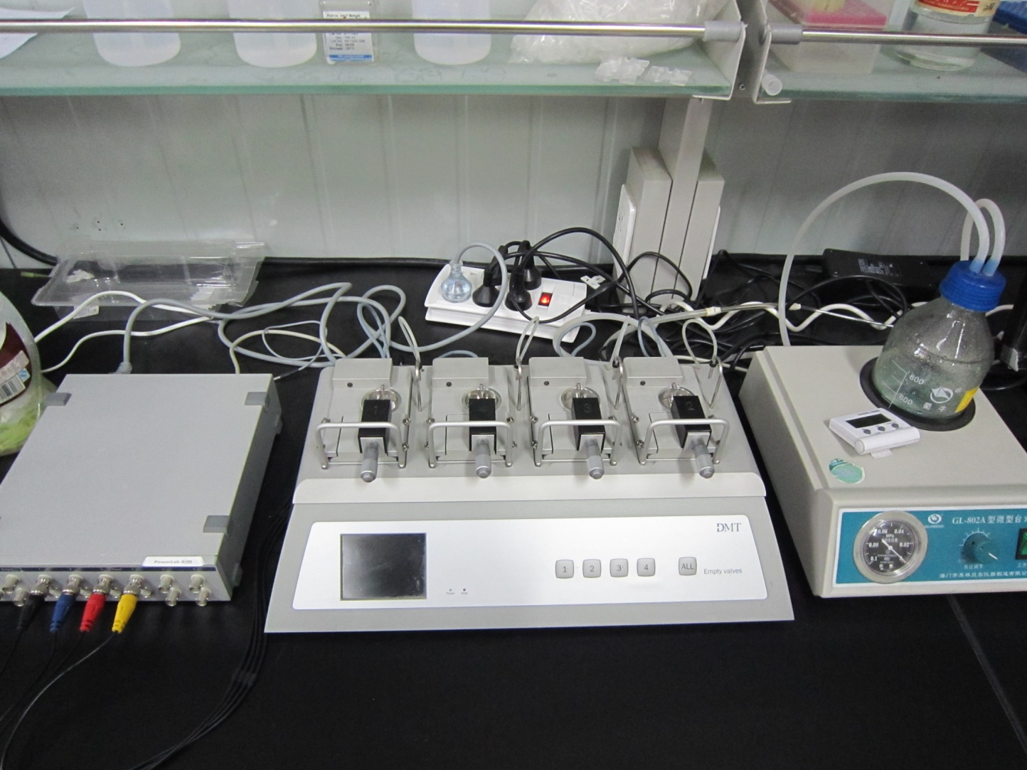
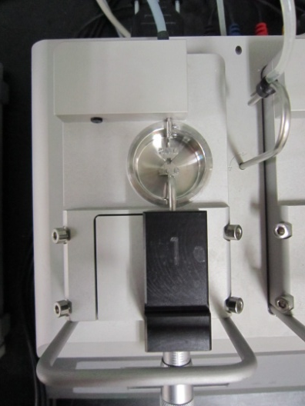
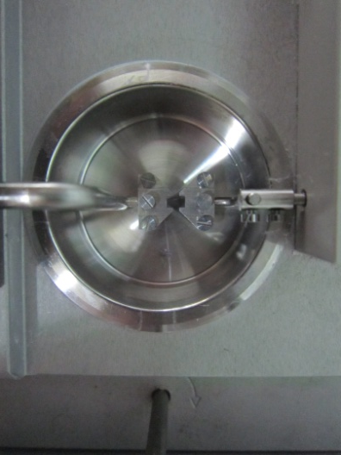
硬件设备
—生理楼111室.

Slide 2
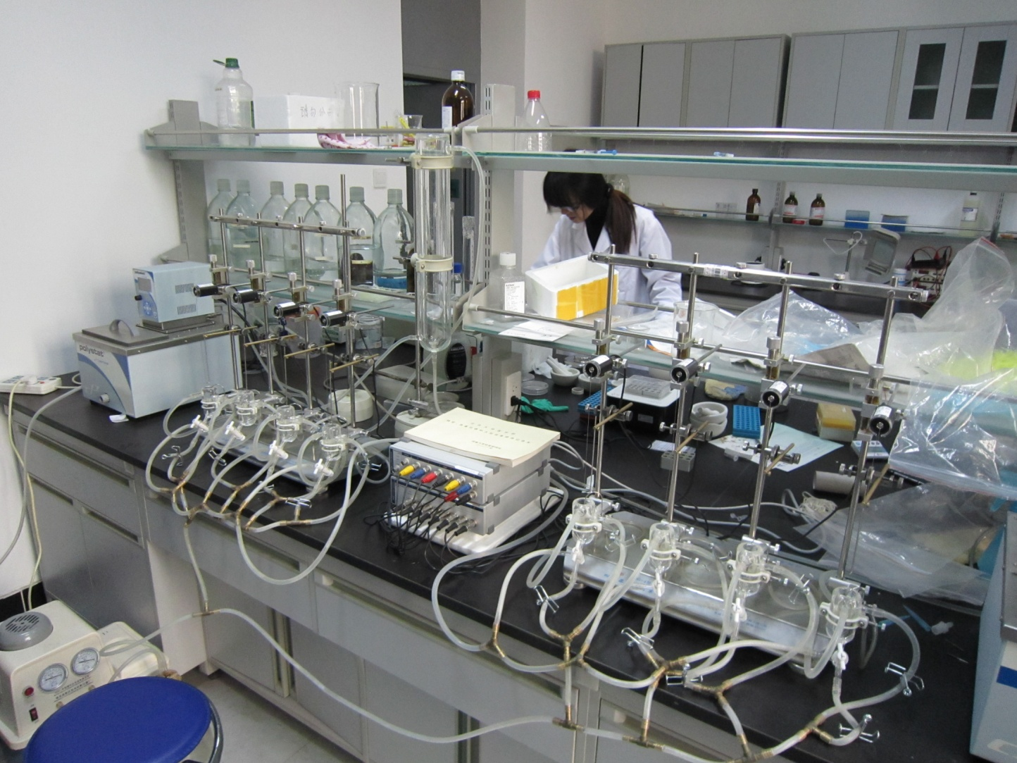
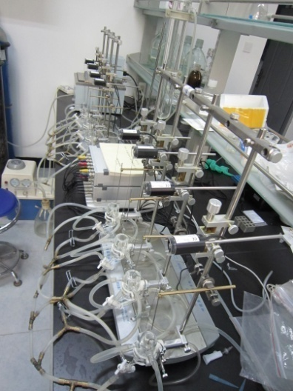
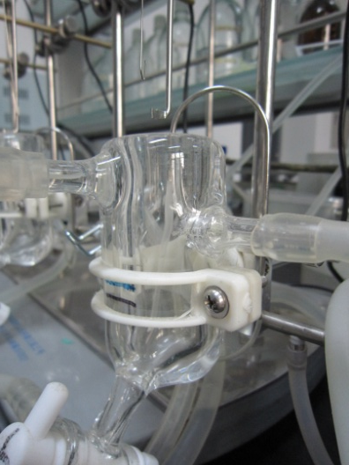
硬件设备
—生理楼111室.

Slide 3
技术原理
—Gao Y and Vanhoutte PM.

Slide 4


技术支持
猪离体冠状动脉的KCl收缩曲线
KCl (mM)
15
20
25
30
45
60
75
100
125
5 g
2 min
猪离体冠状动脉的硝酸甘油舒张曲线
U46619
-9
-8.5
-8
-7.5
-7
-6.5
-6
-5.5
-5
-4.5
-4
Nitroglycerin， log(M)
—Dou D’ data.

Slide 5
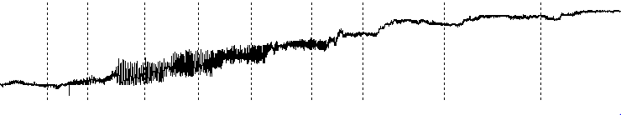
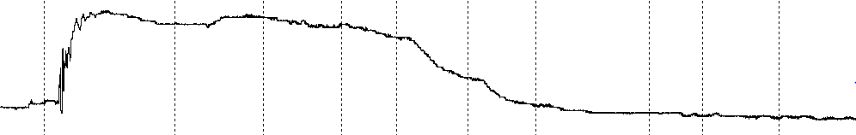
技术支持
SD大鼠大脑中动脉的KCl收缩曲线
KCl (mM)
15
20
25
30
45
60
75
100
125
1 mN
2 min
SD大鼠大脑中动脉的尼非地平舒张曲线
60mM KCl
-9
-8.5
-8
-7.5
-7
-6.5
-66
-5.5
-5
Nifedipine， log(M)
—Hao H’ data.

Slide 6
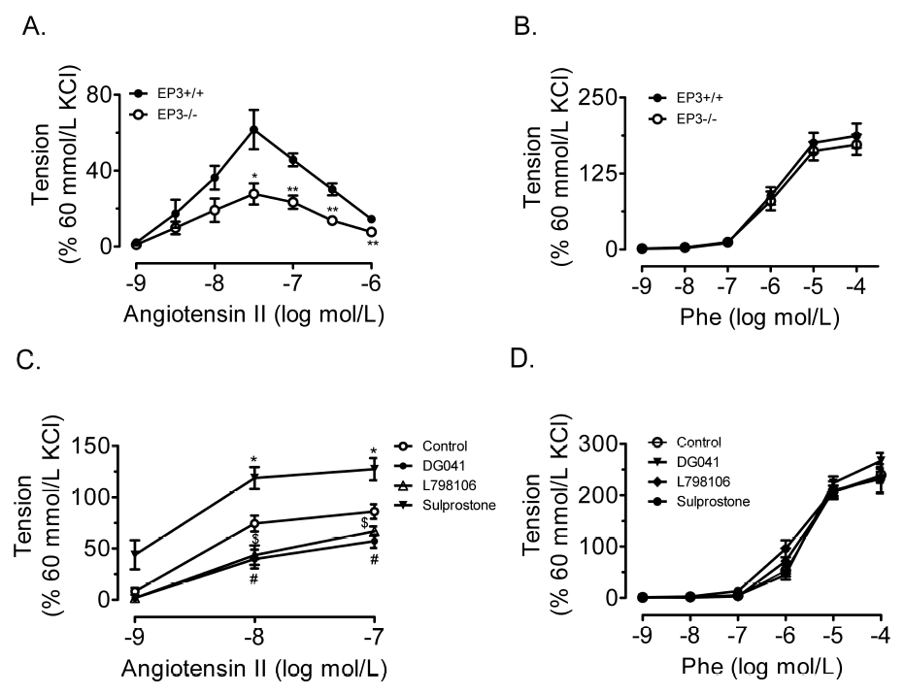
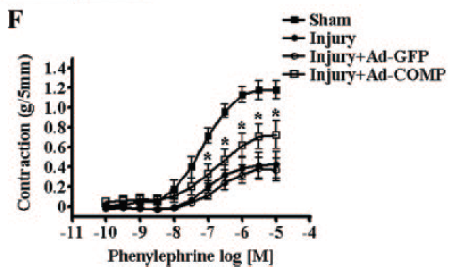
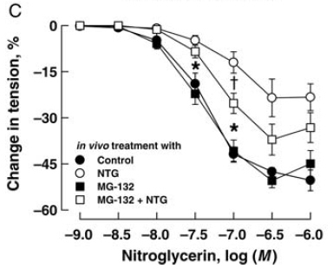
研究应用-血管平滑肌
—Wang L, et al.2010 Circ Res.
—Miao Y, et al. 2012 ATVB.
—Dou D, et al. 2010 Cardiovasc Res.

Slide 7
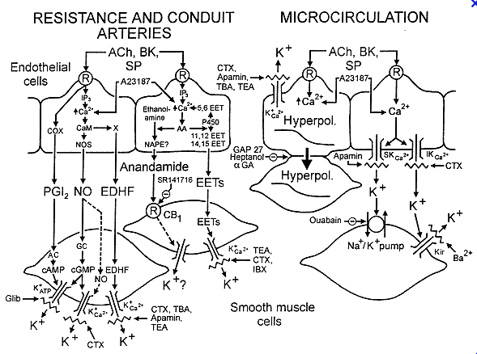
研究应用-内皮
—Vanhoutte PM.

Slide 8
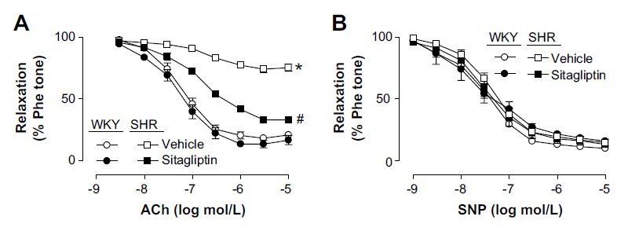
研究应用-内皮
—Dou D’s data.
—Liu L, et al. 2012 Hypertension.

Slide 9
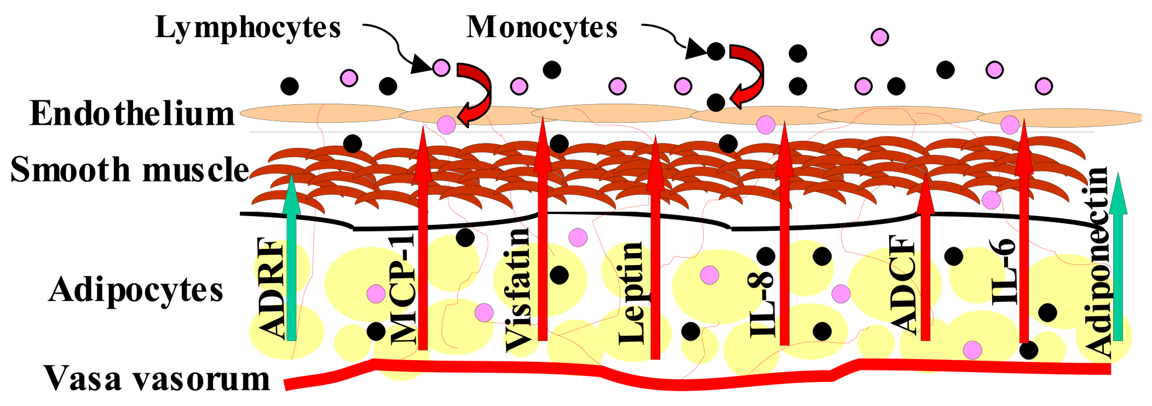
研究应用-血管周脂肪
—Rajsheker S, et al. 2010 Curr Opin Pharmacol.

Slide 10
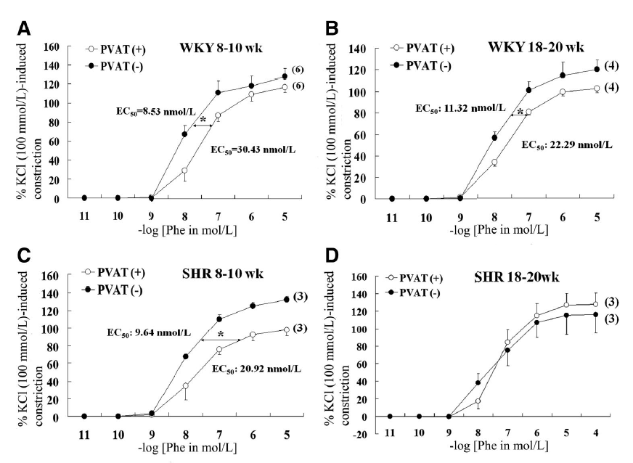
研究应用-血管周脂肪
—Lee Y, et al. 2011 Circulation.

